Slide 1
I.I.S. FERMI BAGNARA
ORIENTAMENTO 2023-2024

Slide 2



LO STUDENTE AL CENTRO
Le nuove Linee Guida vogliono creare un sistema strutturato e coordinato di interventi che, a partire dal riconoscimento dei talenti, delle attitudini, delle inclinazioni e del merito degli studenti, li accompagni in maniera sempre più personalizzata a elaborare in modo critico e proattivo un loro progetto di vita.
Il Sistema ruota intorno alla piattaforma UNICA https://unica.istruzione.gov.it/it

Slide 3

OBIETTIVO
Aiutare gli studenti a maturare una maggiore consapevolezza di sè, delle proprie abilità, dei propri interessi e delle proprie aspirazioni
così da stimolare nello studente
COMPETENZE ORIENTATIVE
caratteristiche, abilità, atteggiamenti e motivazioni personali necessari per gestire con consapevolezza ed efficacia la propria esperienza formativa e lavorativa

Slide 4
LINEE GUIDA PER L'ORIENTAMENTO
(Decr.Min. 328/2022)
▶ moduli curricolari di orientamento formativo di almeno 30 ore per a.s., nelle classi terze, quarte e quinte
▶ i moduli si integrano con i percorsi PCTO e con quelli di Educazione Civica
▶ I moduli orientativi non sono una nuova disciplina o attività aggiuntiva separata dalle altre, sono invece uno strumento che aiuta gli studenti a fare sintesi unitaria, riflessiva e interdisciplinare della loro esperienza formativa

Slide 5
VERSO UNA DIDATTICA ORIENTATIVA
obiettivi
di sviluppo personale
(riflessione su di sé, scelte, emozioni, punti di forza, difficoltà, risorse, storia di vita, interessi, capacità di autovalu- tarsi e di assumersi responsabilità,…)
obiettivi
di apprendimento curricolari

Slide 6

DOCENTI TUTOR E ORIENTATORE
I DOCENTI TUTOR aiutano ogni studente ad acquisire consapevolezza delle proprie potenzialità e a creare il proprio e-portfolio, supportano lo studente e la sua famiglia nei momentidi scelta dei percorsi formativi e/o professionali
IL DOCENTE ORIENTATORE supporta i docenti tutor, favorisce l’incontro tra le competenze degli studenti, l’offerta formativa e la domanda di lavoro; utilizza la piattaforma digitale unica per l’orientamento sia per la progettazione dei moduli che per il loro monitoraggio

Slide 7

CON CHI?
L’orientamento coinvolge anche le esperienze al di fuori della scuola: si collega all’istruzione terziaria, all’Università, al Terzo settore, agli enti locali, al mercato del lavoro e alle imprese del territorio

Slide 8
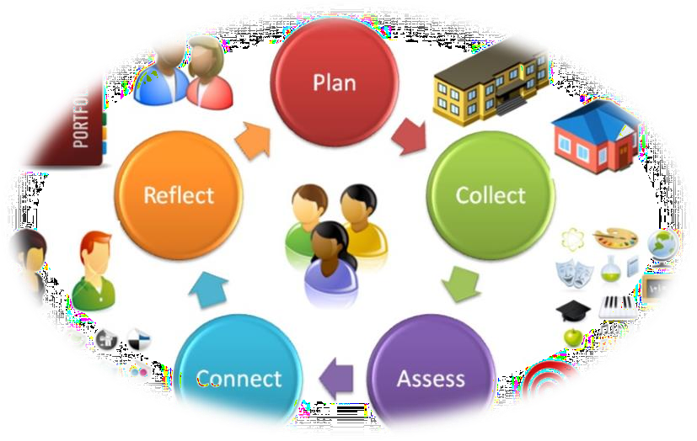
E-PORTFOLIO
Consente un quadro unitario del percorso scolastico
Favorisce l’orientamento rispetto alle competenze progressivamente maturate e alle esperienze significative vissute nel contesto scolastico, sociale e territoriale
Permette un'analisi dei punti di forza e
debolezza in ottica orientativa
Rafforza in chiave orientativa il “curriculum
dello studente”

Slide 9






La piattaforma UNICA
https://unica.istruzione.gov.it/it
All’interno della piattaforma è possibile:
▶ consultare informazioni e dati utili per una scelta consapevole del percorso scolastico e post – scolastico;
▶ fruire in modo organico e personalizzato di tutti i servizi digitali relativi all'orientamento, alle iscrizioni, ai pagamenti, nonché alle iniziative a sostegno del diritto allo studio;
▶ seguire facilmente l'intero ciclo scolastico e i principali traguardi raggiunti attraverso l’E-portfolio, un documento digitale sempre a disposizione di studenti e famiglie;
▶ entrare in contatto con il tutor scolastico e il docente orientatore

